Slide 1
Государственное дошкольное образовательное учреждение детский сад №20 комбинированного вида Пушкинского района Многофункциональное пособие для физического развития и игр детей от 3 до 6 лет «Дорожка»
Воспитатель первой квалификационной категории Кондратьева Л.А

Slide 2
Аннотация. Данное пособие разработано для детей от 3 до 6 лет, развивает творческую и двигательную активность детей. «Дорожка» может использоваться для индивидуальных и групповых упражнений в помещении и на улице. Все части собираются очень быстро, соединяются при помощи шнуров. Используемый материал легкий, прочный, безопасный.

Slide 3
В комплект пособия входят: - 5 одинаковых элементов - шнуры для соединения - мелкие детали на липучках
Размер элементов может зависеть от возраста (роста) детей.

Slide 4
Перечень основных видов движений с использованием пособия
ходьба и бег по ограниченной поверхности;
ходьба и бег по кругу;
ходьба и бег «змейкой»;
перешагивание;
прыжки;
Метание в горизонтальную и вертикальную цель;
Многие другие, которые вы придумаете вместе с детьми.
Также пособие может использоваться детьми в сюжетно – ролевой игре и самостоятельной деятельности.

Slide 5
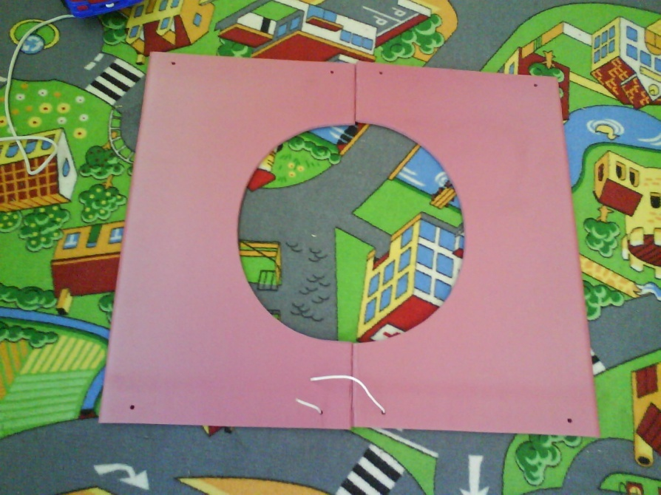
Варианты применения пособия:
Прыжки из круга в круг.

Slide 6
Ходьба змейкой, использование мелких деталей на липучках для массажа

Slide 7
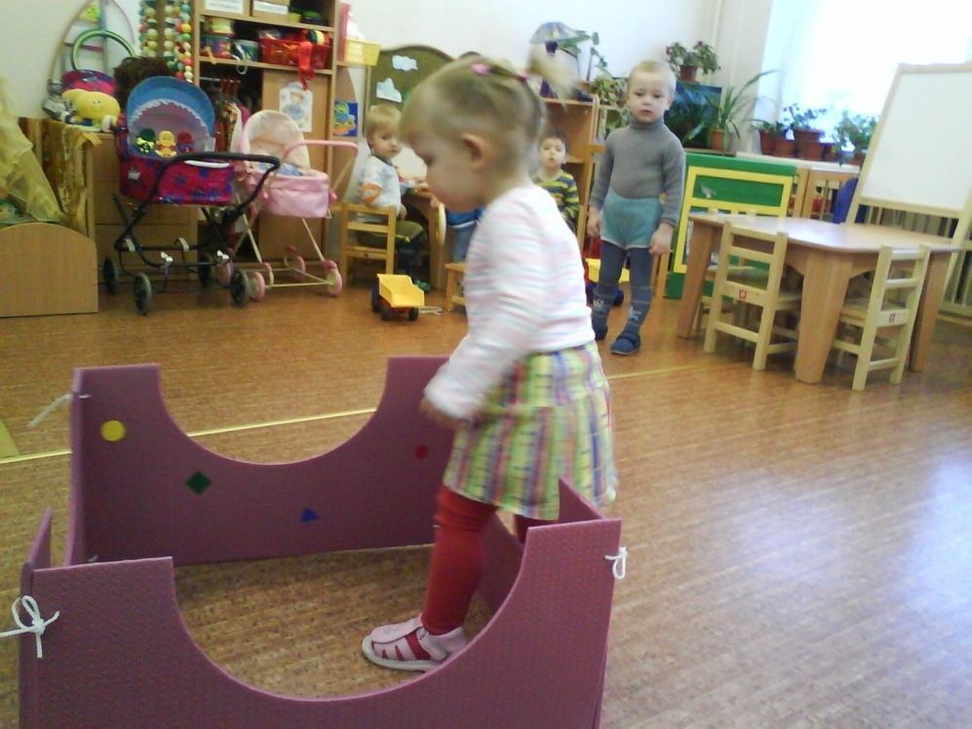
Прокатывание мяча, перешагивание

Slide 8
Использование в сюжетно – ролевых играх
Из нескольких деталей можно построить кораблик или машину, гараж или домик для куклы.

Slide 9
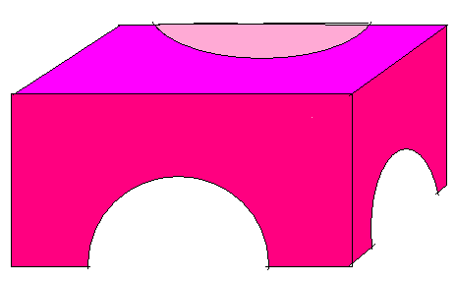
Возможности использования элементов пособия разнообразны: дети могут придумать подвижные игры, игровые упражнения и совершенствовать свои движения.

